Slide 1
SPFx Connecting to SharePoint & React Lifecycle
Mario Cortés Flores
@mariocortesf

Slide 2
Agenda
Time | Topic / Activity | Speaker
XX am | Insert Topic here | Name of Speaker here

Slide 3

http://geeks.ms/rockyouroffice365

Slide 4
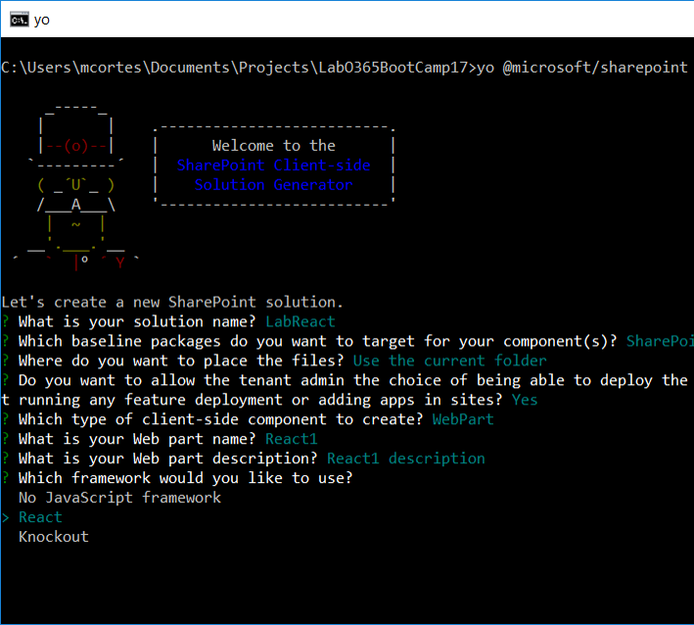
SPFx+React
Conceptos y LifeCycle

Slide 5
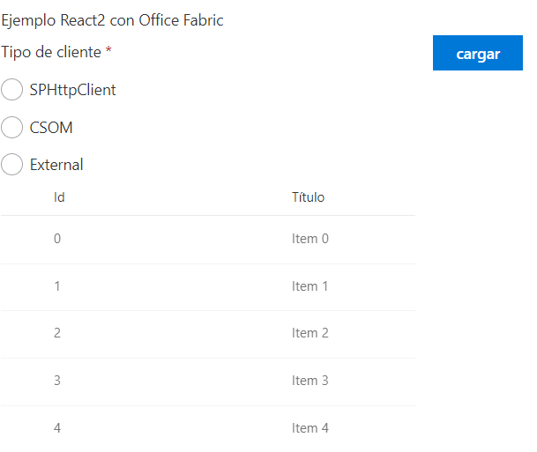
Desarrollo basado en componentes web con React
Dividir la interfaz en componentes atómicos.
Cada componente es responsable de implementar una funcionalidad.
No conoce los componentes superiores que lo encapsulan.
Solo conoce los controles hijos.
Header
Selector
LoadButton
ListItems

Slide 6
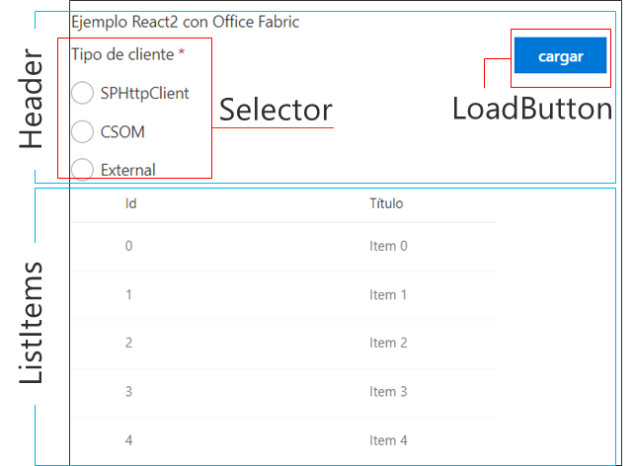
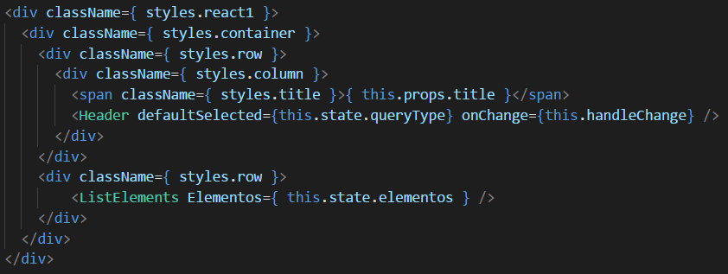
Componentes
Un componente equivaldría al concepto de función.
Recibe una entrada y genera un elemento de React.
WebPart

Slide 7
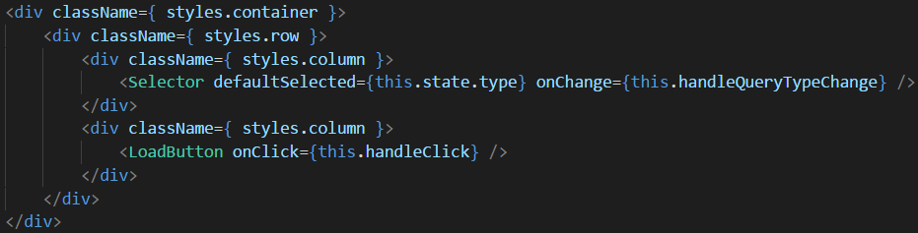
Composición de componentes
WebPart
Un componente puede contener a su vez otros componentes.
Crearemos una jerarquía de componentes.
Header

Slide 8
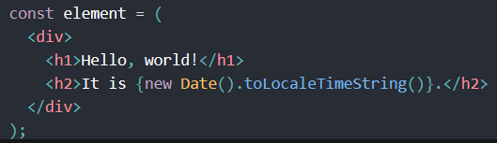
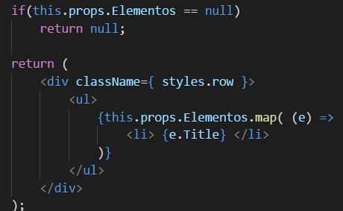
Interfaz basada en JSX
Expresión que describe cómo se pintara la interfaz.
Manejos de estos objetos mediante programación.

Slide 9
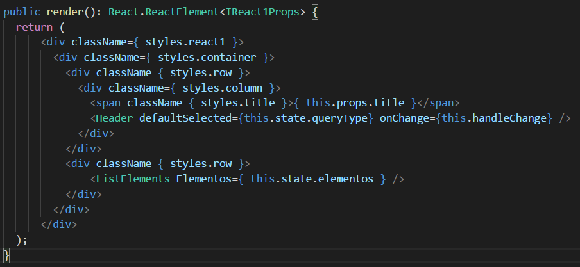
Render
Genera el DOM del componente.
Los elementos son inmutables, una vez que has creado un elemento no puedes modificarlo.
Podemos bindear a objetos.

Slide 10
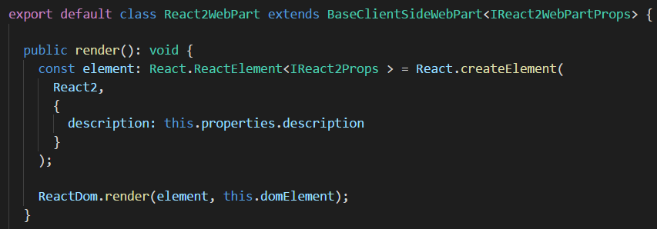
BaseClientSideWebPart.Render
La clase BaseClientSideWebPart contiene un método render encargado de crear los elementos del componente.

Slide 11
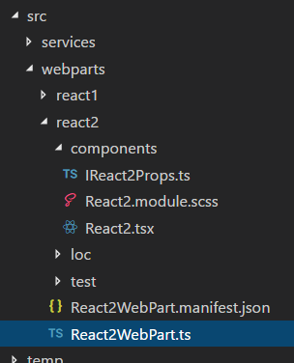
Estructura del proyecto
Carpeta que contiene una carpeta por cada WebPart.
Carpeta con los componentes del WebPart.
Recursos
Clase que instancia el componente de React.
Manifest del WebPart

Slide 12
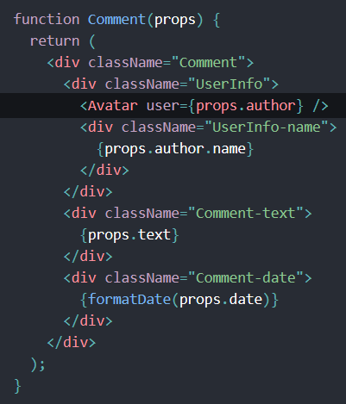
Propiedades (props)
Las entradas de datos de un componente se realiza mediante “propiedades”.
this.props
Las propiedades son de solo lectura.

Slide 13
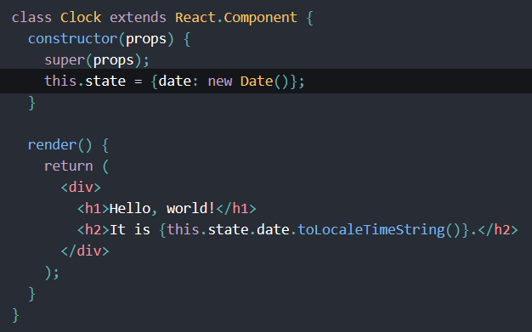
Estado (state)
Son como propiedades privadas al componente.
Cada componente mantiene sus propio estado.
State es de lectura/escritura.

Slide 14
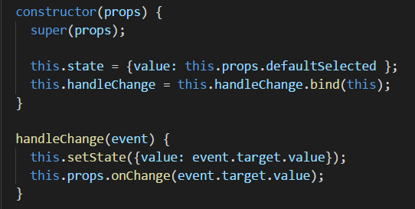
Actualizar el state
Solo se puede actualizar el estado de 2 formas:
En el constructor
Mediante el método setState()
setState es asíncrono
El flujo de información siempre es de arriba hacia abajo en la jerarquía de componentes.
Un componente puede pasar su estado a un hijo mediante propiedades.

Slide 15
Hooks y Lifecycle
Inicialización
getDefaultProps
getInitialState
componentWillMount
Render
componentDidMount
Actualizacion de estado
shouldComponentUpdate
componentWillUpdate
Render
componentDidUpdate
Actualizacion de propiedades
componentWillReceiveProps
componentWillUpdate
Render
componentDidUpdate
Unmount
componentWillUnmount

Slide 16
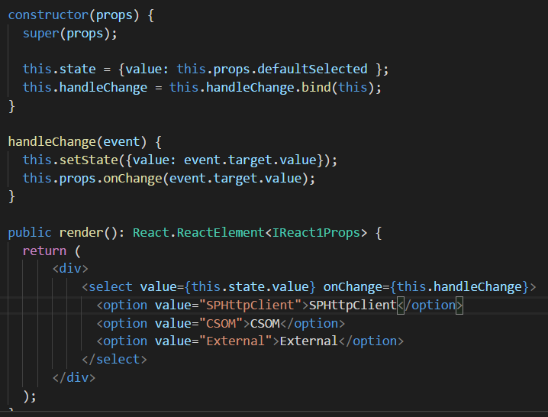
Eventos
Permite capturar eventos de nuestro componentes.
Mecanismo que utilizaremos para pasar información hacia arriba.

Slide 17
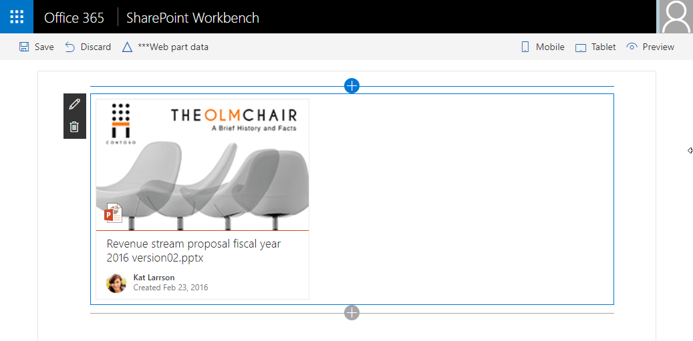
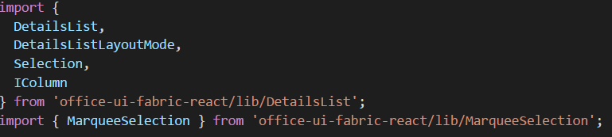
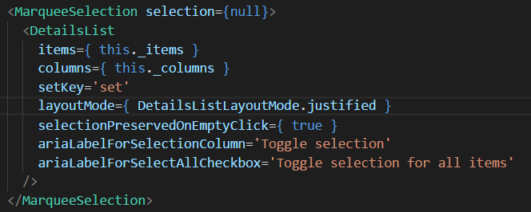
Office Fabric UI
Librearía con componentes, estilos e iconos para crear interfaces similares al estándar.
npm i office-ui-fabric-react --save

Slide 18
Conectar con SharePoint

Slide 19
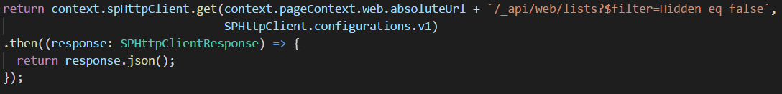
SPHttpClient
Cliente que permite realizar peticiones REST en el contexto del usuario.

Slide 20
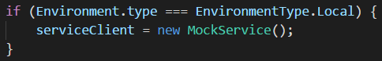
Environment.type
Permite detectar en qué entorno nos encontramos (EnvironmentType):
Test: el código se ejecuta desde un test unitario.
Local: nos encontramos en un equipo de desarrollo donde estamos probando nuestro desarrollo.
SharePoint: el framework se ha cargado en una página de SharePoint.
ClassicSharePoint: el framework se ha cargado en una página basada en el modelo clásico de páginas de SharePoint.

Slide 21
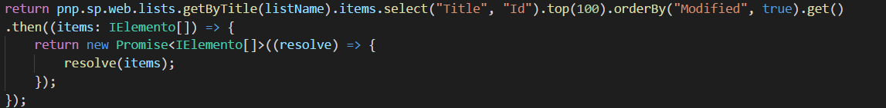
PnP JavaScript Core
Librearía con utilidades para conectar con SharePoint de una forma más natural.
No necesitamos conocer la estructura de REST de SharePoint.

Slide 22
GraphHttpClient
Cliente para consumir Microsoft Graph desde SPFx.
Abstrae del flujo de autorización de tokens.
/_api/SP.OAuth.Token/Acquire
Restricciones:
Lectura/Escritura grupos (Group.ReadWrite.All).
Lectura informes de uso (Reports.Read.All).
this.context.graphHttpClient.get("v1.0/groups?$select=displayName", GraphHttpClient.configurations.v1) .then((response: GraphHttpClientResponse): Promise<any> => { return response.json(); }) .then((data: any): void => { // ... });

Slide 23
API’s protegidas con AAD
Consumir API’s securizadas con AAD a través de ADAL (por ejemplo Graph).
https://docs.microsoft.com/en-us/sharepoint/dev/spfx/web-parts/guidance/connect-to-api-secured-with-aad
https://docs.microsoft.com/en-us/sharepoint/dev/spfx/web-parts/guidance/call-microsoft-graph-from-your-web-part

Slide 24

Enjoy the Bootcamp

Slide 25

Call to action
(Recommendation to Bootcamp organizers and speakers: This slide can be used at the end of the Bootcamp to have attendees to fill online feedback form and recommendation for their ongoing learning and app development on Office 365 platform. Please keep the first three bullet points, you can update the last bullet point to be the user group or community that you are leading that you’d like attendees to join and learn more. Please keep the first feedback bullet point at the top and feel free to re-arrange the rest of bullet point orders. Thanks.
Share your feedback on Bootcamp at https://aka.ms/o365devbootcampfeedback
Join Office 365 developer program https://dev.office.com/devprogram to leverage all resources for Office 365 development learning
Build applications on Office 365 platform
Attend MVP led local community events to continue learning on Office 365 development

